Slide 1
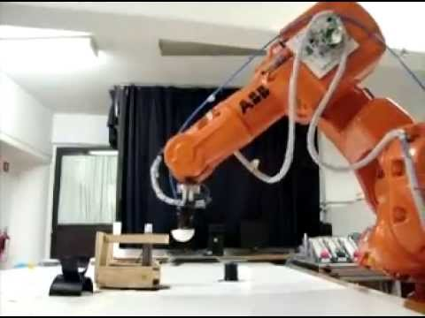
El valor absoluto está relacionado con las nociones de magnitud, distancia y norma en diferentes contextos matemáticos y físicos. El concepto de valor absoluto de un número real puede generalizarse a muchos otros objetos matemáticos como son los cuaterniones, los cuales se utilizan en la programación del código fuente de los robots industriales.

Slide 2
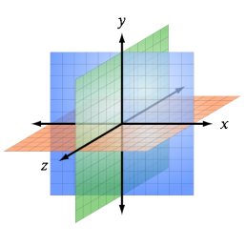
MATEMÁTICA BÁSICA I
Valor absoluto - Propiedades -Teoremas Ecuaciones con valor absoluto
Semana 03 – Sesión 02

Slide 3
LOGRO DE LA SESIÓN
Al finalizar la sesión de aprendizaje, el estudiante resuelve problemas aplicados a la ingeniería donde utiliza conceptos de valor absoluto, además resuelve ecuaciones con valor absoluto, identifica y aplica propiedades y criterios lógicos de solución.

Slide 4
ESQUEMA DE LA UNIDAD
ECUACIONES E INECUACIONES CON VALOR ABSOLUTO
VALOR ABSOLUTO PROPIEDADES
ECUACIONES CON VALOR ABSOLUTO.
INECUACIONES CON VALOR ABSOLUTO .
TEOREMAS Y APLICACIONES.

Slide 5
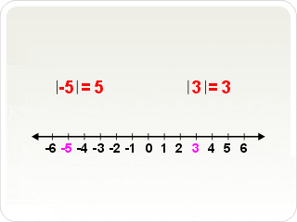
EL VALOR ABSOLUTO
Definición
Se llama valor absoluto de un numero real ‘x’ y se denota por |x| al número real no negativo que cumple:
$$\left|x\right|=\left\{\begin{aligned}x;x≥0 \\ −x;x<0\end{aligned}\right.$$
Observación:
$$∀ aεℝ y n∈ℤ^{+}, se define$$
$$\sqrt[2n]{a^{2n}}=\left|a\right|=\left\{\begin{matrix}a & Si & a>0 \\ 0 & Si & a=0 \\ −a & Si & a<0\end{matrix}\right.$$

Slide 6
INTERPRETACION GEOMETRICA DEL VALOR ABSOLUTO
La distancia de un número real a cero se le denomina valor absoluto y se representa entre barras

Slide 7

PROPIEDADES
NO NEGATIVIDAD
$$\left|x\right|≥0; ∀ x∈ℝ$$
$$\left|x^{2}−2x\right|≥0; ∀ x∈ℝ$$
$$\left|x−2\right|=0⟺x−2=0⟺x=2$$
$$\left|2x−5\right|=0⟺2x−5=0⟺x=\frac{5}{2}$$
$$\left|2x\right|=\left|2\right|\left|x\right|$$
$$\left|\left(x−2\right)\left(x−6\right)\right|=\left|x−2\right|\left|x−6\right|$$
DEFINICIÓN POSITIVA
$$\left|x\right|=0⟺x=0$$
PROPIEDAD MULTIPLICATIVA
$$\left|xy\right|=\left|x\right|\left|y\right|; ∀ x,y∈ℝ$$

Slide 8

PROPIEDADES
DESIGUALDAD TRIANGULAR
$$\left|x+y\right|≤\left|x\right|+\left|y\right|; ∀ x,y∈ℝ$$
Se deduce:
$$\left|x+y\right|=\left|x\right|+\left|y\right|; Si xy>0$$
$$\left|x+y\right|<\left|x\right|+\left|y\right|; Si xy<0$$
$$\left|5−3\right|<\left|5\right|+\left|3\right|$$
$$\sqrt[2]{{\left(x−5\right)}^{2}}=\left|x−5\right|$$
$$\sqrt[2]{{\left(x+1\right)}^{2}}=\left|x+1\right|$$
RAIZ CUADRADA DE “X” ELEVADA AL CUADRADO
$$\sqrt[2]{x^{2}}=\left|x\right|; ∀ x∈ℝ$$

Slide 9

PROPIEDADES
SUCESIÓN
$$−\left|x\right|≤x≤\left|x\right|; ∀ x∈ℝ$$
$$−\left|5\right|≤5≤\left|5\right|$$
$$\left|5\right|=\left|−5\right|$$
$$\left|\frac{x}{2}\right|=\frac{\left|x\right|}{\left|2\right|}$$
$$\left|\frac{x−3}{x}\right|=\frac{\left|x−3\right|}{\left|x\right|}$$
$$\left|{\left(x−5\right)}^{2}\right|={\left|x−5\right|}^{2}={\left(x−5\right)}^{2}$$
$$\left|x^{2}\right|=x^{2}$$
SIMETRÍA
$$\left|x\right|=\left|−x\right|; ∀ x∈ℝ$$
PRESERVACIÓN DE LA DIVISIÓN
$$\left|\frac{x}{y}\right|=\frac{\left|x\right|}{\left|y\right|}; ∀ x,y∈ℝ, y≠0$$
PROPIEDAD ADICIONAL
$$\left|x^{2}\right|={\left|x\right|}^{2}=x^{2}; ∀ x∈ℝ$$

Slide 10

TEOREMAS
TEOREMA I: $\left|x\right|=a⟺a≥0 ⋀ (x=a ⋁ x=−a)$
TEOREMA II: $\left|x\right|=\left|a\right|⟺x=a ⋁ x=−a$

Slide 11
EJERCICIOS EXPLICATIVOS
Los precios $p_{1}$ y $p_{2}$ de dos productos, no pueden diferir en mas de dos unidades monetarias cualesquiera.
Exprese el enunciado utilizando el símbolo de valor absoluto.
2) Resolver: |3x-2|=x+5
a) Aplicando la definición
b) Aplicando el teorema I
3) Resolver: |x-2|+|2x-1|=|x+3|+x-1

Slide 12
¡Ahora todos a practicar!

Slide 13

¡¡¡EJERCICIO RETO!!!
Resolver:
$\left|2x−1\right|=2\sqrt{{(x−5)}^{2}}$

Slide 14
¡Muchas gracias!
“Las matemáticas son el alfabeto con el cual Dios ha escrito el Universo”
Galileo Galilei
Plataforma Educativa
https://campusvirtualutp.edu.pe/
Portal de Alumnos
http://webprojects.utp.edu.pe/VirtualClass/

